Slide 1
Přehrady
Harcov, Hněvkovice, Homole
Jan Kopřiva, GEOG, 2012/2013

Slide 2
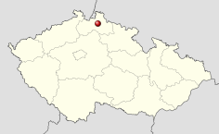
Harcov - geografická charakt.
Poloha:
  Geomorfologická oblast a celek
    Krkonošská oblast
    Jizerské hory
  Kraj: Liberecký
Říční kilometr: 1.680 km
Harcovský potok
Povodí
  Lužická Nisa, Odra, Baltské moře

Slide 3
Harcov - charakteristika
Vznik: 1902-1906
Účel:
  Ochrana před povodněmi , rekreace, rybářství, energetika
Objem: 687 000 m³
Rozloha: 11,8 ha
Typ hráze: tížná oblouková, zděná s předsypem
Ochranný objem: 0.288 mil. m³
100letý průtok transformovaný: 44.00 m³/s

Slide 4
Harcov - povodně
Ve dnech 30.–31. 7. 1897 došlo na Liberecku ke katastrofální povodni, která překonala veškerá ochranná opatření
1904 zadržela přehrada povodeň o objemu 230 000m
Srpnové povodně 2010 - Severní Čechy

Slide 5
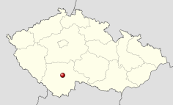
Hněvkovice - geografická charakt.
Poloha:
  Geomorfologická oblast a celek
    Středočeská pahorkatina
    Táborská pahorkatina
  Kraj: Jihočeský
Říční kilometr: 210.390 km
Vltava
Povodí:
  Vltava-Labe-Severní moře

Slide 6
Hněvkovice - charakteristika
Vznik: 1992
Účel:
  zdroj technologické vody pro elektrárnu Temelín, Vodní elektrárna
Objem: 22.200 mil. m³
Rozloha: 2,6767 km²
Typ hráze: tížná, betonová

Slide 7
Hněvkovice - povodně
2002 – jedna z nejtěžších přírodní katastrof moderní české historie
2006

Slide 8
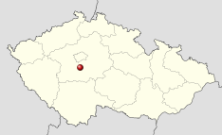
Homole - geografická charakt.
Poloha:
  Geomorfologická oblast a celek
    Středočeské pahorkatiny
    Benešovská pahorkatina
  Kraj: Středočeský
Vltava
1947
Říční kilometr: 84,4
Povodí
  Vltava-Labe-Severní moře

Slide 9
Homole - charakteristika
Štěchovice II
Vznik: 1947
Účel: Přečerpávací vodní elektrárna
Typ hráze: sypaná, kamenná
Rozloha: 4,9 ha
Objem: 0.500 mil. m³
Povodně 2002 - poškozena

Slide 10
Děkuji za pozornost

